Slide 1
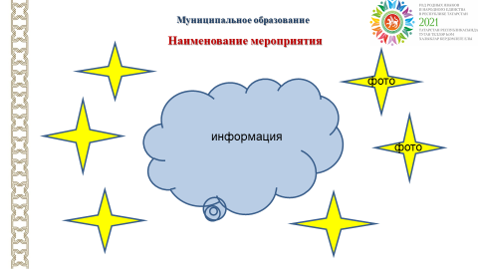

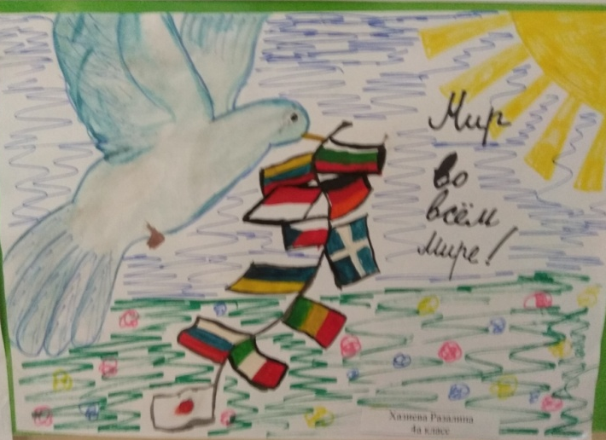
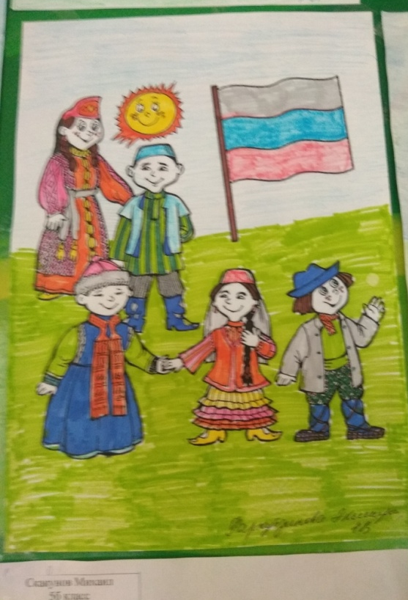
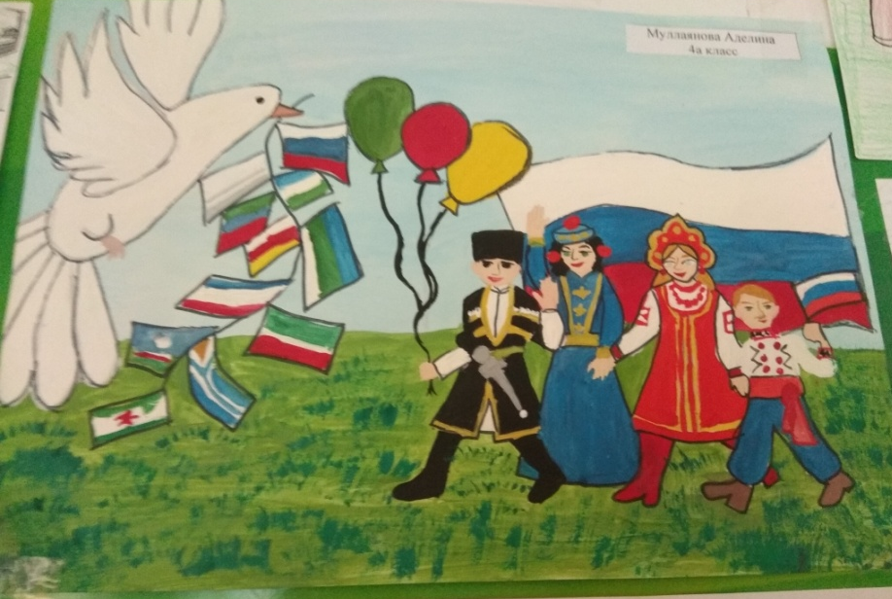
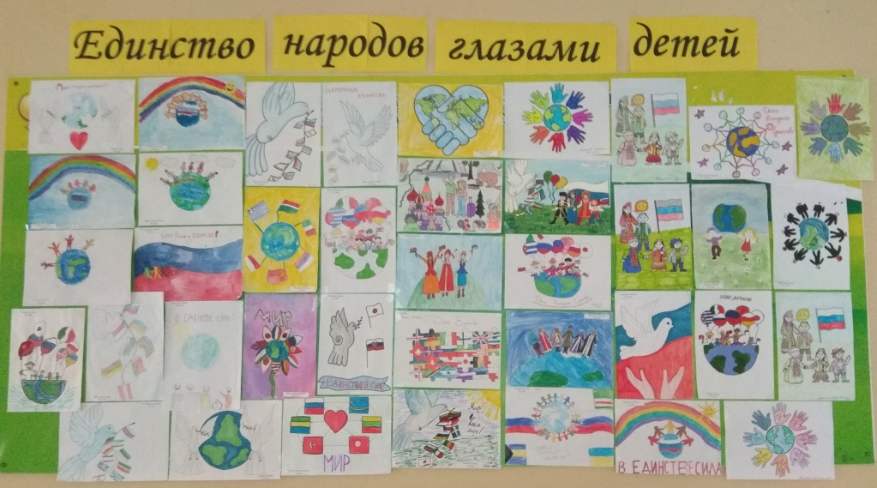
Муниципальное образование город Набережные Челны
МБОУ «Средняя общеобразовательная школа №3»
Конкурс рисунков «Единство народов глазами детей»
С целью сохранения и поддержания культурных и нравственных ценностей, воспитания патриотизма и национального самосознания детей в школе организован конкурс рисунков «Единство народов глазами детей».
В конкурсе рисунков приняли участие обучающиеся 2-5-х классов. Ребята приняли активное участие. Предоставленные работы были нарисованы и красками, и карандашами, и гуашью. Рисунки были яркими, красочными. Следует отметить, что большинство рисунков соответствует тематике конкурса, отличаются оригинальностью.
Лучшие работы были награждены грамотами

